Slide 1
保健師の コアバリューとコアコンピテンシー 概要説明 日本保健師連絡協議会
2025年10月3日

Slide 2
１．取り組みの経緯

Slide 3
【保健師】 プロフェッショナルとしての上流の課題
日本の保健師はスゴイ
しかし、上流の課題がある
保健師の総意で解決したい
日本は､保健師を冠する 保健師助産師看護師法（1948～）を持ち、専門職である保健師の地位が確立している国である。
日本は、保健師の約7割が行政機関に所属し、 全国の公衆衛生が、対人支援･政策の両面から支えられている国である。
専門職としての要件を十分満たせていない。
①規範・倫理の存在 ➡ 「保健師」独自のものがない
②高度で体系化された専門知識・技能
➡実践の拡大･高度化に即応する基準や指針の更新が
困難、エビデンスに基づく実践ガイドラインが未整備
状況依存性が高く標準化が困難
③職務の自律性 ➡名称独占、多領域配置等による限界あり
④専門的職業団体の存在 ➡「保健師会」はない。関連団体
の協議会はあるがビジョンや合意形成に脆弱さあり
持続的な質保証に資する外部評価機構がない
まず、保健師のコアバリューとコアコンピテンシーを、関連団体の総力で明確化する。 ➡保健師の総意で上流の課題の解決に向かう意義を確認する。
教育・実践・研究の3団体でプロジェクトを始動、協議会6団体の協働にてデルファイ調査を実施。
今後、保健師の継続的質改善に向けた機能強化策の検討を継続。
日本保健師連絡協議会
6団体
公社）日本看護協会
一社）日本産業保健師会
日本保健師活動研究会
保健師の未来を拓くプロジェクト
（2023-2024）
全国保健師長会
一社）日本公衆衛生看護学会
一社）全国保健師教育機関協議会
3

Slide 4
【保健師】 プロフェッショナルとしての上流の課題の解決へ
関連団体の協働による保健師のコアバリュー・コアコンピテンシー明確化へ
時期
2023. 1 3 6 7 8 9 10 11 12 2024.1 2 3 4 5 6 7 8 9 10･････
プロジェクト準備会
○目的の明確化
○趣意書作成
○各団体で承認
定例会議（毎月）
調査に向けたWG
企画班会議（随時）
6団体協働依頼と調整
関係省庁への説明
○厚労省看護課
○厚労省保健指導室
○文科省医学教育課
6団体への個別報告会
6団体での方向性確認
修正とパブコメ準備
6団体活動報告集会
論文投稿・原著掲載
各団体での報告、雑誌連載
普及と活用セミナー開催
普及と活用シンポジウム開催
師長会 実践適用・各種調査研究等へ
3
➡パブコメ➡成案
コアの活用
コア原案作成 ・ 倫理審査
専門家パネル協力依頼➡
2
1
全保教 公衆衛生看護学教育
モデル・コア・カリ改訂へ
デルファイ調査
公看学会 実践ガイドライン等へ
活用して成果創出
看護協会 保健師の人材育成ツール
（習熟段階）開発等へ
4

Slide 5
２．デルファイ調査

Slide 6
デルファイ調査 方 法
【目的】
日本の保健師の実践/教育のスタンダードとなるコアコンピテンシー等関連概念を明確にし、実践者・教育研究者等で合意形成を図ることである。
【調査方法】
コンセンサスメソッドのデルファイ法による横断的観察研究
ラウンドは3回、E-mailを用いた無記名自記式質問紙調査
協力：日本保健師連絡協議会（保健師関連6団体）
調査期間 2023(令和5)年10月～12月
【研究参加者（専門家パネル）の選定】
選定基準を満たした専門家パネル500人
選定基準： Ａ専門性（行政/産業・学校・その他）
Ｂ異質性（実践者/教育研究者、若手/熟練）
Ｃ関心（団体役職者/関連業績保持者）
【原案の作成】
プロジェクトメンバー20名より項目収集・分類・精錬・国内外枠組みとの比較検討等、3か月5回の系統的方法の協議経て案出
【調査内容】
属性：専門家パネル用件に係る項目（年齢、保健師経験年数、 所属、役職、業績、関連団体での役職等）
コアバリュー・コアコンピテンシー等に関する項目
追加項目・内容に関する意見、自由記載
【分析方法（合意判定基準）】
合意の基準は「4 同意する+5 完全に同意する」が70％以上で合意、80％以上を強固な合意とする
合意度は、高い（中央値が5、四分位範囲;interquartile range: IQRが0か1）、中程度（中央値が4、IQRが1）、それ以外を低いとする
方法論的妥当性は、デルファイ法の実施と報告に関するガイドライン（CREDES、Jüngeret al., 2017)で検証
【倫理的配慮】
調査は保健師の未来を拓くプロジェクトの委託を受け、大阪大学が実施。参加3団体は共同研究機関として大阪大学にて一括倫理審査。
国立大学法人大阪大学医学部附属病院観察研究等倫理審査委員会の承認を受けて実施：承認番号 23222(T2)、2023年9月19日
6

Slide 7
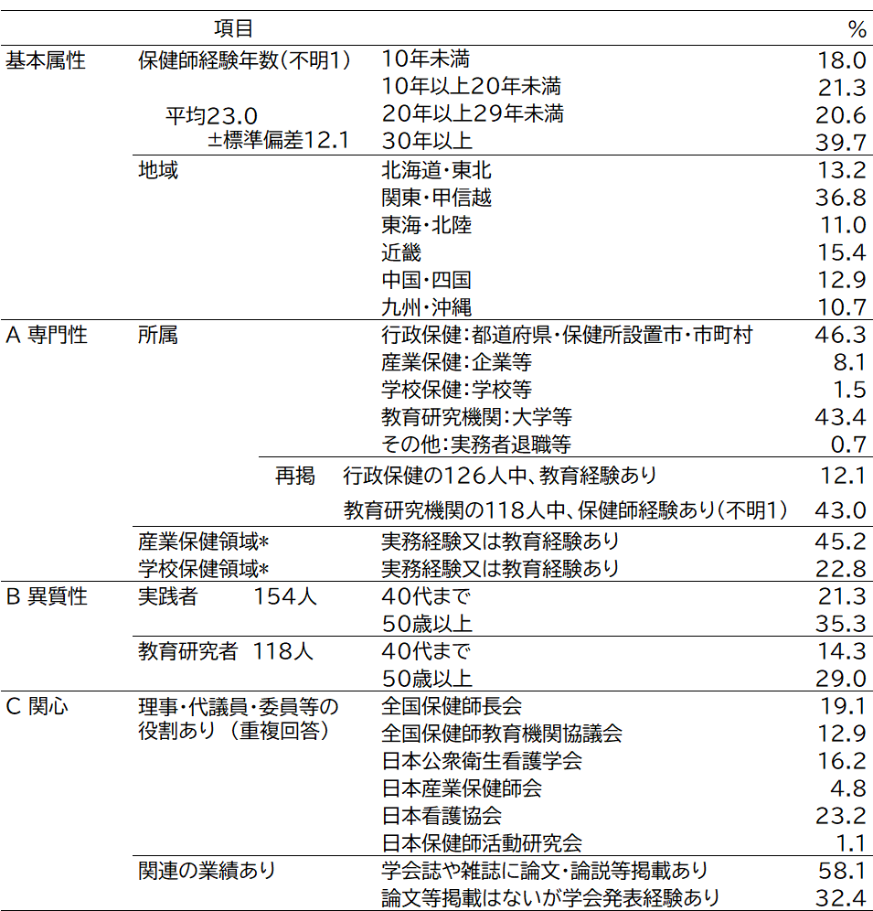
保健師の総意の第一歩
デルファイ調査の結果
選定条件を満たし、協力団体から推薦された専門家パネル534人に調査票をメール配信。1回目に272人(50.9%)より有効回答を得て、その後の脱落率は各回1割程度であった。
コアバリュー、コアコンピテンシーについて、全てのラウンドの、全ての項目において80%以上の強固な合意が得られた。
（1：84.9-97.4% N=272、2：85.5-97.9% N=241、
3：94.9-99.1% N=217、収束度も良好：今回割愛)
デルファイ調査で合意に達した保健師のコアは、国内外の各種枠組みの内容を網羅していた。
（N=272，*はN=241）
 |  |  |  | ラウンド３
 |  | 項目 |  | 同意 ４ | 完全に同意５ | 合意率 4+5
コアバリュー | 1 | 健康の社会的公正 |  | 23.0 | 76.0 | 99.1
 | 2 | 人権と自律 |  | 29.5 | 66.8 | 96.3
 | 3 | 健康と安全 |  | 24.0 | 74.7 | 98.6
コアコンピテンシー | 1 | プロフェッショナルとしての自律と責任 |  | 15.7 | 83.4 | 99.1
 | 2 | 科学的探究と情報・科学技術の活用 |  | 30.9 | 66.4 | 97.2
 | 3 | ポピュレーションベースのアセスメントと分析 |  | 18.4 | 78.8 | 97.2
 | 4 | 健康増進・予防活動の実践 |  | 18.9 | 78.8 | 97.7
 | 5 | 公衆衛生を向上するシステム構築 |  | 27.2 | 71.9 | 99.1
 | 6 | 健康なコミュニティづくりのマネジメント |  | 29.0 | 68.7 | 97.7
 | 7 | 人々/コミュニティを中心とする協働・連携 |  | 23.5 | 75.6 | 99.1
 | 8 | 合意と解決を導くコミュニケーション |  | 23.0 | 71.9 | 94.9
合意基準：4＋5が70％以上で合意，80％以上で強固な合意とする。また、表中の90％以上を太字で示した。
デルファイ調査 各ラウンドにおける合意率
7

Slide 8
主な用語の解説
人々/コミュニティ （スラッシュはand/or） | 人々とは、各々の人のことであり、個人を基本としている。多くの個人が存在するので人々と表現している。 すべての人々とは、性別や年齢、居住地、健康度等に関わらず全員という意味である。 コミュニティの構成要素には、個人・家族、集団、組織、地域社会が含まれる。コミュニティには、共通の目的や地域特性（文化､慣習､産業､自治等）などによる社会的なつながりがある。
ポピュレーションベース ※人口集団しか見ないという意味ではありません | ポピュレーションベースとは、個を大事に、誰ひとり取り残さない、すべての人に健康を、を実現するために、常にポピュレーションを視野に入れながら、臨機応変に個人やコミュニティ、システムにフォーカスして包括的に事象を見る、あるいは個から全体、全体から個という双方向で見る、複眼的・多角的な視点で総合的に見る原則を指します。活動方法には、個別対応やハイリスクアプローチ、ポピュレーションアプローチ等が含まれます。
健康増進・予防活動 ＝健康増進活動と予防活動 | 健康増進とは、正の状態（positive）を増進する、よりよく生きる方向に向かう意であり、健康増進活動は、 健康な生活習慣や行動の獲得、セルフケア能力やQOLの向上を目指し、身体的、精神的、社会的な健康全般を向上させるための取り組みを指します。 予防とは、負の状態（negative）を防ぐ、解消する意であり、予防活動は、健康を阻害する要因となる上流の問題を捉えて、人々を疾病や障がいから保護し、疾病の発生や広がりを未然に防ぐための戦略的な取り組みやアプローチを指します。
合意と解決を導くコミュニケーション ※一般的なコミュニケーションを基盤として、保健師の専門性に焦点をあてたコミュニケーション能力を示しています | 合意を導くコミュニケーション：個人やコミュニティとの関係構築と対話、分野横断的（水平的）あるいは職位縦断的（垂直的）など多様なレベルの合意形成に欠かせないコミュニケーション能力です。合意に向けて、民主的に、中立性を保ち、相互のウィンウィンや共存共栄を志向して、対立ではなく全体の調和を生む方向に総合調整的に対話を進めるコミュニケーションの力量です。常に全体をみるのは、Health for All、No One Left Behindといった考えを基盤に持つ3つのコアバリューを反映しています。 解決を導くコミュニケーション：現場の課題解決に資する目標を志向した活動に欠かせないコミュニケーション能力です。正解や特効薬のない公衆衛生看護活動において、その時点その場所で当面成立可能で受容可能な最適解を導くコミュニケーションの力量です。前進だけでなく後退もあり、受容するだけでなく折衝することもあります。社会資源やネットワークを創造するための戦略的なコミュニケーション能力でもあります。 これら両方のコミュニケーション能力を駆使して、プロセスを重視し、バランスを取りながら、全体のよりよい方向に向けて活動するところに保健師の専門性があります。
8

Slide 9
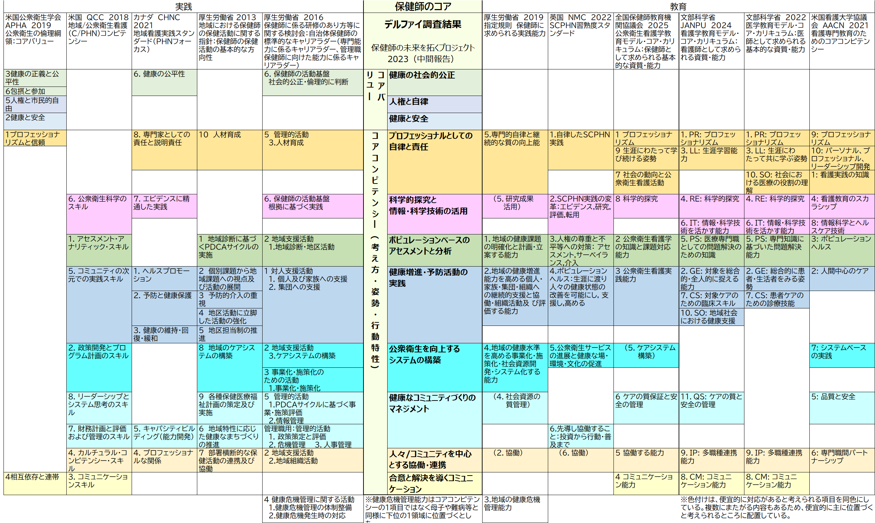
デルファイ調査 結果 （コンセンサスを得たコアと実践･教育の各種枠組みとの対応 2025）
9
Notes:
2025.3月版 看護10.SOを活動に移動
原典：https://doi.org/10.15078/jjphn.13.1_54
日本公衆衛生看護学会誌 JJPHN Vol.13 No.1 (2024)
保健師の未来を拓くプロジェクト 2023年度報告 第1報2023年度の経過と保健師のコアに関するデルファイ調査 （中間報告）
全国保健師長会・全国保健師教育機関協議会・日本公衆衛生看護学会 2023–2024年度合同事業企画班：岡本玲子1)，岸恵美子2)，松本珠実3)，臺 有桂4)操舵班：村嶋幸代5)，麻原きよみ6)，佐伯和子7)，荒木田美香子8)メンバー（50音順）：井口 理9)，和泉比佐子10)，岩本里織11)，遠藤雅幸8)， 唐川祐一12)，坂田 祥13)，古橋完美14)，前田 香15)， 松原三智子16)，三森寧子17)，茂木りほ18)，吉村史子19)

Slide 10
３． 成案に至った 保健師のコアバリューとコアコンピテンシー

Slide 11
 |  |  |  |  |  | 成案
 |  |  |  |  |  | 項目 | 定義
 | コアバリュー |  |  |  | 1 | 健康の社会的公正 | すべての人々/コミュニティに生じる健康格差や健康の不公正の是正に取り組み、健康に資する公正な社会環境を構築/創造する。
 |  | 保健師の価値・規範であり、行動や意思決定の基準となる根源的な考え方 | 保健師の価値・規範であり、行動や意思決定の基準となる根源的な考え方 | 保健師の価値・規範であり、行動や意思決定の基準となる根源的な考え方 | 2 | 人権と自律 | すべての人々/コミュニティにおける人権侵害の回避に努め、健康に関する権利を衛り、主体的な意思決定を尊重する。
 |  |  |  |  | 3 | 健康と安全 | すべての人々/コミュニティの健康・安全を損なうリスクの発見/最小化に取り組み、健康で安全な生活を送ることを保障する。
 | コアコンピテンシー |  |  |  | 1 | プロフェッショナルとしての自律と責任 | 保健師としての責任を自覚し、自身の知識・技術の開発・更新を図り、社会的信用を確保するとともに、専門性を高める。
 |  |  |  | 保健師の中核となる能力であり、考え方や姿勢、行動特性が含まれる | 2 | 科学的探究と情報・科学技術の活用 | 情報科学・科学的技術を活用し、エビデンスに基づく実践の基盤となる専門的知識・技術を開発・普及する。
 |  |  |  |  | 3 | ポピュレーションベースのアセスメントと分析 | 対象となる人々/コミュニティの特性や実態を多角的に捉え、横断的/縦断的なアセスメントと分析により、顕在的/潜在的なニーズと優先度を明確化する。
 |  |  |  |  | 4 | 健康増進・予防活動の実践 | 人々/コミュニティの実態に応じて、その力量形成とリスク回避に向けて、健康増進と予防を促進する活動を実践する。
 |  |  |  |  | 5 | 公衆衛生を向上するシステムの構築 | 社会全体の健康水準の向上に向けて、必要な事業化・施策化、社会資源開発、体制整備を行う。
 |  |  |  |  | 6 | 健康なコミュニティづくりのマネジメント | 人々/コミュニティの健康に資する計画、実施、評価、改善を組織的/総合的に展開・管理する。
 |  |  |  |  | 7 | 人々/コミュニティを中心とする協働・連携 | 主体となる人々/コミュニティ、および多職種・多機関とともに、パートナーシップのもと、目的・目標の達成に向けて、役割・機能を発揮する。
 |  |  |  |  | 8 | 合意と解決を導くコミュニケーション | 人々/コミュニティに寄り添い、全体の調和を伴う合意の形成や課題の解決を、対話/調整を通して行う。
保健師のコアバリューとコアコンピテンシー
11
岡本玲子，岸恵美子，松本珠実，臺 有桂，他：保健師のコアバリューとコアコンピテンシー：デルファイ調査．日本公衆衛生雑誌，2024 https://doi.org/10.11236/jph.24-026

Slide 12
図．保健師のコアバリューとコアコンピテンシー：イメージ図
岡本玲子，岸恵美子，松本珠実，臺 有桂：力を合わせて明らかにした
私たち保健師のコア．保健師ジャーナル，2024,8(4),299-305
社会の安寧
対象の健康の保持増進、
QOLの向上、疾病や障害
の予防と回復の促進
公衆衛生を向上する
システムの構築
健康なコミュニティづくりのマネジメント
健 康 増 進・
予 防 活 動
の 実 践
人々/コミュニティを中心とする
協働・連携
健康と安全
健康の社会的公正
人権と自律
ポピュレーションベースのアセスメントと分析
合意と解決を導くコミュニケーション
脚注：
コアバリュー
コアコンピテンシー
科学的探究と
情報・科学技術の活用
プロフェッショナルとしての自律と責任
公衆衛生看護の目的 ※向きに意味はありません
各コアは臨機に融合して機能するため枠線がない
目的の達成に向けて柔軟に形を変え回転もできるように球体を成している
バリューはぶれることなく常に中心に位置づき、バリューを通してコンピテンシーを発揮するイメージとしている
12
Notes:
イメージ図の説明：コアバリューを中心に自在に動く球体のイメージ。
各パーツの枠線はなく、臨機応援に柔軟にすべてのパーツが融合して機能する。
つまり、社会の変化、健康課題の変化、場所場所・時々の実態にすべての能力を駆使して応じ続けるさまを表す。
球体であることで、コアバリューの軸はぶれることがなく、動き続ける永続性がある。
止まらないのは目標志向型の活動であることの証であり、球体は和を貴ぶことの証である。
看護師や助産師、他職種のイメージとは異なる保健師のオリジナリティを見せている。
コアバリュー 保健師の価値・規範であり、行動や意思決定の基準となる根源的な考え方 1 健康の社会的公正 2 人権と自律 3 健康と安全
コアコンピテンシー 保健師がどの領域・部署に所属しているかに依らず、保健師の中核となる能力
コンピテンシーとは、その道で継続して成果（高業績）をあげる人に特徴的な能力であり、考え方や姿勢，行動特性が含まれる
1 プロフェッショナルとしての自律と責任 2 科学的探究と情報・科学技術の活用 3 ポピュレーションベースのアセスメントと分析 4 健康増進・予防活動の実践 5 公衆衛生を向上するシステムの構築 6 健康なコミュニティづくりのマネジメント 7 人々/コミュニティを中心とする協働・連携 8 合意と解決を導くコミュニケーション

Slide 13
４． 保健師のコアバリューとコアコンピテンシーの活用と普及

Slide 14
論文・報告
公開講座等
保健師のコアバリューとコアコンピテンシー：活用と普及
14
岡本玲子，岸恵美子，松本珠実，臺 有桂，他：保健師のコアバリューとコアコンピテンシー：デルファイ調査．日本公衆衛生雑誌，2024， https://doi.org/10.11236/jph.24-026 （日本公衆衛生学会 優秀論文賞）
保健師の未来を拓くプロジェクト：全国保健師長会・全国保健師教育機関協議会・日本公衆衛生看護学会 2023–2024年度合同事業2023年度報告 第1報，2023 年度の経過と保健師のコアに関するデルファイ調査（中間報告）．日本公衆衛生看護学会誌，13(1)：54-57，2024.
https://doi.org/10.15078/jjphn.13.1_54
岡本玲子，岸恵美子，松本珠実，臺 有桂：特別記事 力を合わせて明らかにした私たち保健師のコア．保健師ジャーナル，8(4)，2024
保健師ジャーナルにて、2024年8月から2025年6月号までの6回、各コアの解説を連載
「連載 みんなで活かそう！ 私たち保健師のコアバリューとコアコンピテンシー」）
特集 第83回日本公衆衛生学会総会，＜シンポジウム39＞「深化する保健師の価値観と能力のコアを確認する－公衆衛生看護のあり方に関する委員会企画－」，月刊公衆衛生情報，1，4-11要確認, 2025.
公開シンポジウム： 第84回日本公衆衛生学会総会（静岡），セッション番号： S-023
演題名： 3学会合同企画★保健師の本来業務を再確認！～所属や職種を越えた相互理解へ～
日時： 2025年10月30日（木） 8:40～10:10
https://plaza.umin.ac.jp/jsph84/program/index.html
14

Slide 15
保健師のコアと各種スタンダード、および保健師活動の関連（イメージ）
社会の安寧
対象の健康の保持増進、QOLの向上、疾病や障害の予防と回復の促進
保健師活動
●地域における保健師の保健活動について（保健師活動指針）
●保健師の習熟段階・キャリアラダー ●各種保健師実践ガイドライン
■保健師教育モデルコアカリキュラム ■指定規則・保健師に求められる実践能力
コアコンピテンシー
コ ア バ リ ュ ー
2024.12. 岡本作成
15
Notes:
コアは実践者に内在するもの、学習や経験によって蓄積・進化・深化していくもの。
各種基準や指針を通して（黄緑）、保健師活動として表出・提供される（ブルー）。

Slide 16
保健師関連団体の全体像 ➡ コアの明確化は保健師の総意の第一歩。歩み続けよう！
実践
学術研究
教育
国
公衆衛生系
APHA
全国公衆衛生関連学協会連絡協議会30学協会
文部科学省
全国保健所管理栄養士会等関連職能団体
一社）公衛学会 公看のあり方に関する委員会
CLBAPHP
厚生労働省
国立保健医療科学院
一財）日本公衆衛生協会
全国衛生部長会 全国保健所長会
公社）産衛学会 産業保健看護部会
看護職
助産師職能
看護師職能
日本保健師連絡協議会
公社）日本看護協会
保健師職能
一社）日本産業保健師会
日本保健師活動研究会
保健師の未来を拓くプロジェクト
全国保健師長会
約5．5千人
一社）日本公衆衛生看護学会
JAPHN 約２千人
一社）全国保健師教育機関協議会
JAPHNEI 約250校
合同委員会
GNPHN
一社）日本地域看護学会
看護系
ICCHNR
一社）日本在学看護学会
QCC-PHNO
NMC
iHV
一社）日本看護系学会協議会
JANA 49学会
一社）日本看護系大学協議会
JANPU 299校
ICN
2024.10. 大森･岡本
Notes:
日本公衆衛生学会・公衆衛生看護のあり方に関する委員会提供スライド
2024.4.11.岡本作成 Ver1.→4.15大森案受け追記 Ver3.→4.17Ver4.→Ver5．
CLBAPHP (The Council on Linkages Between Academia and Public Health Practice). 2014. Core Competencies for Public Health Professionals. Available online at http://www.phf.org/resourcestools/Documents/Core_ Competencies_for_Public_Health_Professionals_2014June.pdf (accessed July 18, 2017).

